Slide 1
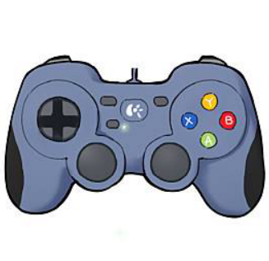
TUTORIAL
操作方法
回転
前進 後進 発射
旋回
※R3でゲーム画面
スタートボタンで対戦

